Slide 1


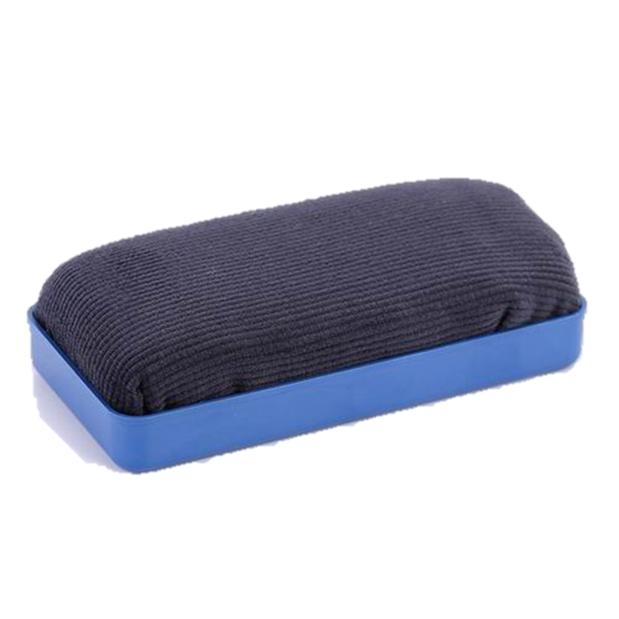

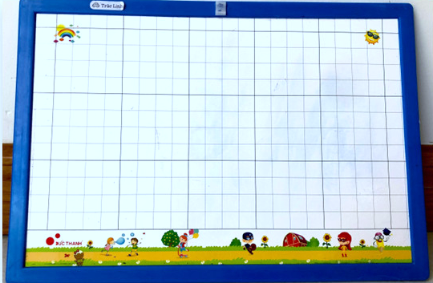
Chuẩn bị

Slide 2


TIẾNG VIỆT 4
Notes:
Chào mừng các em đến với tiết học TV ngày hôm nay nhé!

Slide 3
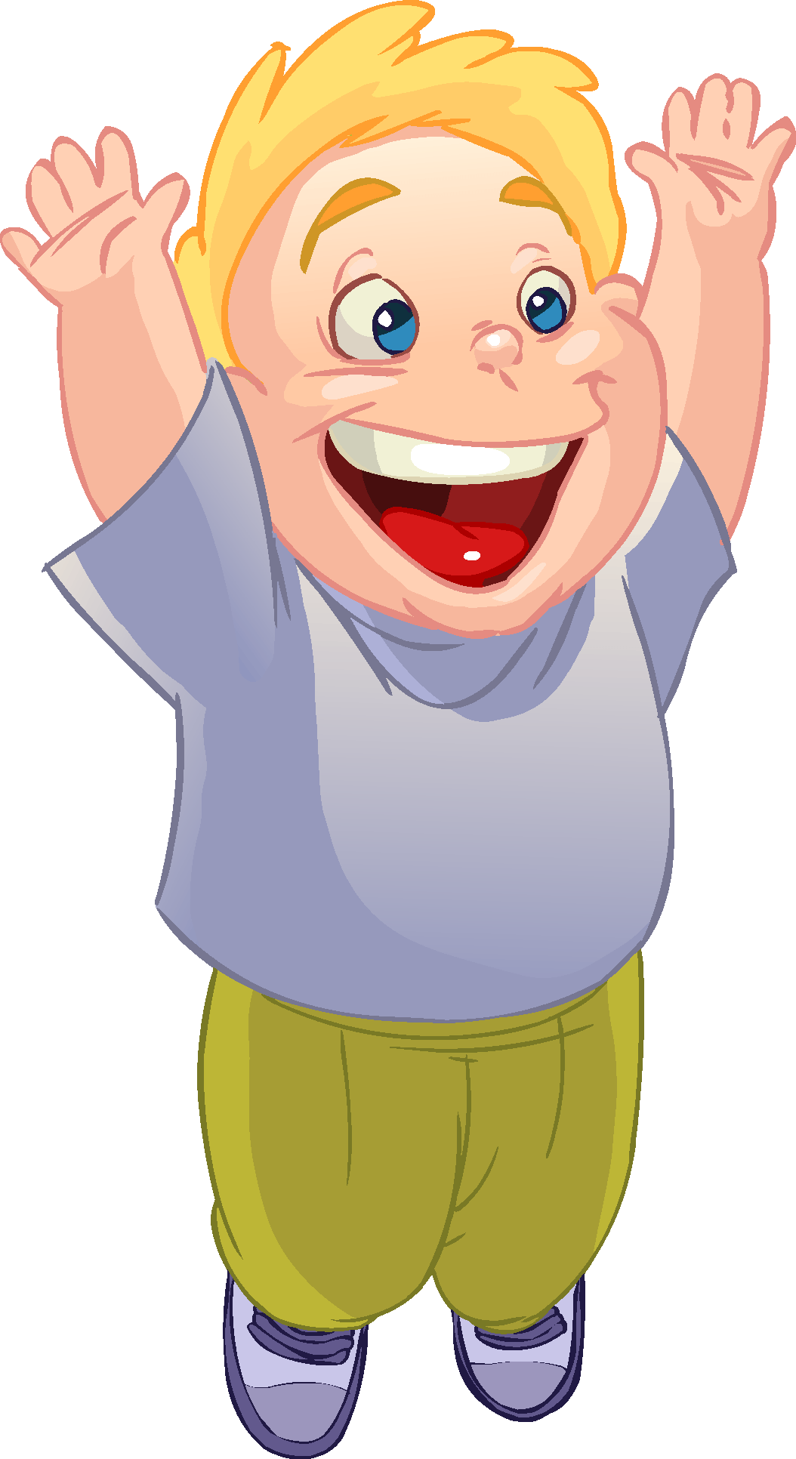
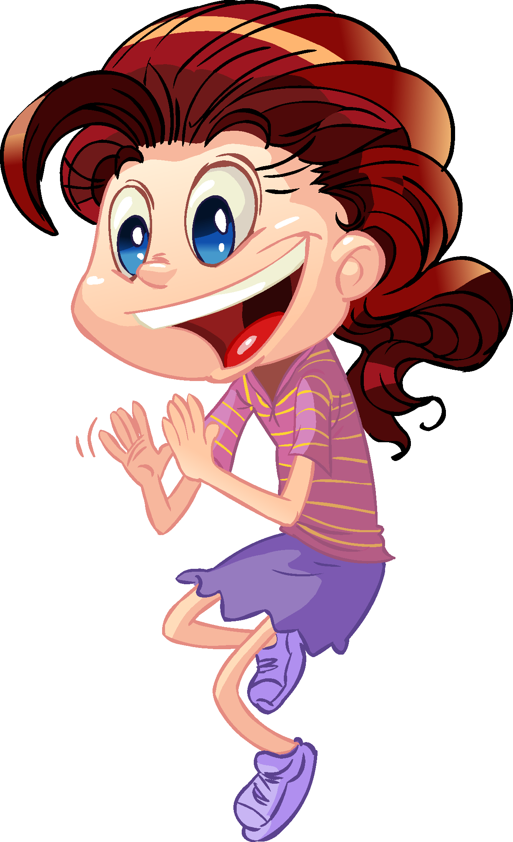
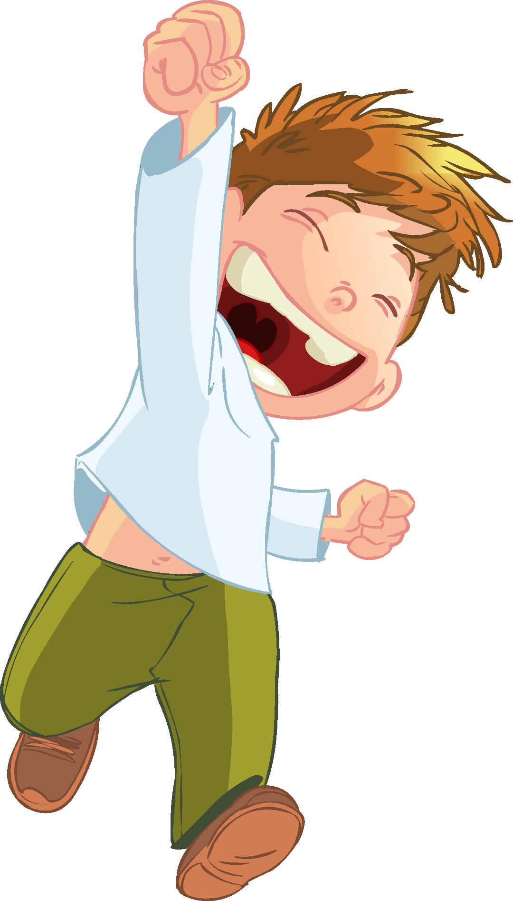
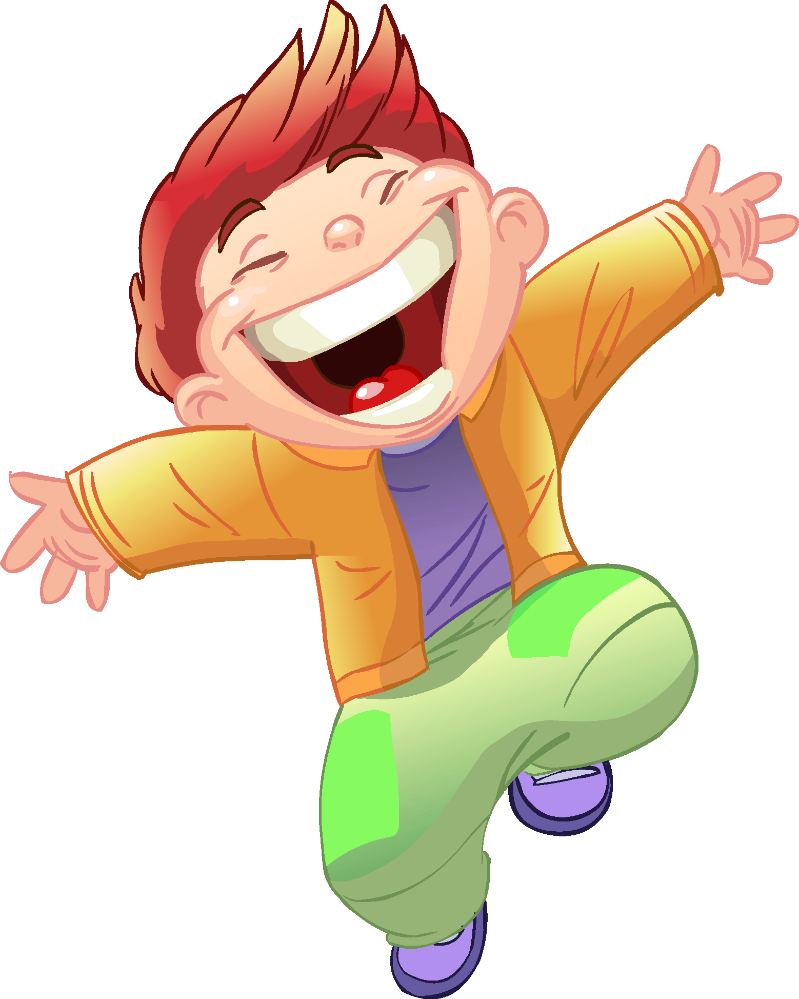
KHỞI ĐỘNG
Notes:
Hoạt động khởi động ngoài lồng ghép kiến thức thì còn để dẫn dắt HS vào bài mới, đặc biệt là để tạo tâm thế thoải mái, vui vẻ cho HS khi bắt đầu học nên thầy cô đừng quá nặng nề về kiến thức mà hãy làm sao để HS hào hứng bước vào tiết học nhé!

Slide 4

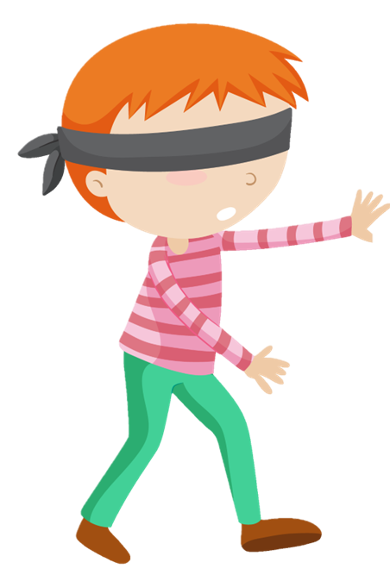

CHƠI TRÒ CHƠI:
ĐOÁN TÊN BẠN QUA GIỌNG NÓI
Notes:
Gv mời 1 HS (có thể oẳn tù tì) rồi bịt mặt HS lại. Dưới lớp các bạn lần lượt nói 1 – 2 tiếng để bạn trên bảng đoán tên. Bạn nào đoán được đúng tên bạn và đoán nhanh thì chiến thắng
GV có thể mời 1 HS điều hành trò chơi

Slide 5

CHỦ ĐIỂM 1:
MỖI NGƯỜI MỘT VẺ
Trong bức tranh, cây cối trong khu vườn mang đủ màu sắc, hình dáng, kích thước. Và các bạn nhỏ trong khu vườn cũng không ai giống ai, mỗi người một vẻ. Tất cả mang ý nghĩa tượng trưng cho “Mỗi người một vẻ”, là tên chủ điểm đầu tiên trong chương trình Tiếng Việt 4 của chúng ta.
Notes:
Hỏi khai thác bức tranh trước, diễn giải nội dung xong chiếu tên chủ điểm ra.

Slide 6
CHỦ ĐIỂM 1:
MỖI NGƯỜI MỘT VẺ
Ở chủ điểm Mỗi người một vẻ, các em sẽ được đọc những câu chuyện, bài thơ, bài văn,… viết về riêng các bạn nhỏ, các sự vật. Mỗi người, mỗi vật đều có vẻ riêng của mình và vẻ riêng nào cũng đẹp, cũng đáng quý. Qua đó, các em sẽ khám phá được vẻ đẹp riêng của chính bản thân mình và những người xung quanh, để từ đó biết trân trọng sự khác biệt của mỗi người.
Notes:
Hỏi khai thác bức tranh trước, diễn giải nội dung xong chiếu tên chủ điểm ra.

Slide 7
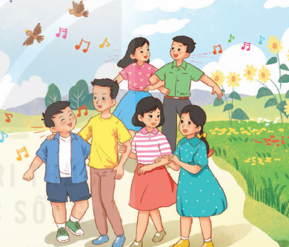
CHỦ ĐIỂM 1:
MỖI NGƯỜI MỘT VẺ
BÀI 1:
ĐIỀU KÌ DIỆU
Trang 8

Slide 8
Đọc
ĐIỀU KÌ DIỆU
Bạn có thấy lạ không
Mỗi đứa mình một khác
Cùng ngân nga câu hát
Chẳng giọng nào giống nhau.
Có bạn thích đứng đầu
Có bạn hay giận dỗi
Có bạn thích thay đổi
Có bạn nhiều ước mơ.
Bạn có nghĩ vu vơ
Mình khác nhau nhiều thế
Nếu mỗi người một vẻ
Liệu mình có cách xa?
Tớ bỗng phát hiện ra
Trong vườn hoa của mẹ
Lung linh màu sắc thế
Từng bông hoa tươi xinh.
Cũng giống như chúng mình
Ai cũng đều đáng mến
Và khi giọng hoà quyện
Dàn đồng ca vang lừng.
(Huỳnh Mai Liên)

Slide 9


ĐỌC MẪU
(Các em cùng theo dõi ở sách học sinh nhé!)
Notes:
GV đọc mẫu cả bài, đọc diễn cảm, nhấn giọng ở những từ ngữ giàu sức gợi tả, gợi cảm. GV có thể mời 2 em đọc nối tiếp khổ thơ.

Slide 10

Cùng tìm từ khó đọc trong bài nhé!

Slide 11
ĐIỀU KÌ DIỆU
Bạn có thấy lạ không
Mỗi đứa mình một khác
Cùng ngân nga câu hát
Chẳng giọng nào giống nhau.
Có bạn thích đứng đầu
Có bạn hay giận dỗi
Có bạn thích thay đổi
Có bạn nhiều ước mơ.
Bạn có nghĩ vu vơ
Mình khác nhau nhiều thế
Nếu mỗi người một vẻ
Liệu mình có cách xa?
Tớ bỗng phát hiện ra
Trong vườn hoa của mẹ
Lung linh màu sắc thế
Từng bông hoa tươi xinh.
Cũng giống như chúng mình
Ai cũng đều đáng mến
Và khi giọng hoà quyện
Dàn đồng ca vang lừng.
(Huỳnh Mai Liên)
Notes:
GV linh động thêm/bớt từ khó đọc sao cho phù hợp với vùng miền nhé!

Slide 12
lạ
vẻ
ước mơ
lung linh
vu vơ
tươi xinh
hoà quyện
Notes:
Luyện đọc từ khó, GV lưu ý những lỗi phát âm thường sai của hs
Tuỳ vào từng vùng miền, GV có sự điều chỉnh các từ sao cho phù hợp nhé

Slide 13
Đọc nối tiếp
ĐIỀU KÌ DIỆU
Bạn có thấy lạ không
Mỗi đứa mình một khác
Cùng ngân nga câu hát
Chẳng giọng nào giống nhau.
Có bạn thích đứng đầu
Có bạn hay giận dỗi
Có bạn thích thay đổi
Có bạn nhiều ước mơ.
Bạn có nghĩ vu vơ
Mình khác nhau nhiều thế
Nếu mỗi người một vẻ
Liệu mình có cách xa?
Tớ bỗng phát hiện ra
Trong vườn hoa của mẹ
Lung linh màu sắc thế
Từng bông hoa tươi xinh.
Cũng giống như chúng mình
Ai cũng đều đáng mến
Và khi giọng hoà quyện
Dàn đồng ca vang lừng.
(Huỳnh Mai Liên)
Notes:
GV mời 2 HS đọc nối tiếp

Slide 14

Đọc nối tiếp nhóm đôi
ĐIỀU KÌ DIỆU
(Huỳnh Mai Liên)
Notes:
HS đọc nối tiếp nhóm đôi hoặc nhóm 5 tại chỗ

Slide 15

Đọc thầm cá nhân
ĐIỀU KÌ DIỆU
(Huỳnh Mai Liên)
Notes:
HS đọc nối tiếp nhóm đôi hoặc nhóm 5

Slide 16

Đọc nhóm đôi trước lớp
ĐIỀU KÌ DIỆU
(Huỳnh Mai Liên)
Notes:
HS đọc nối tiếp nhóm đôi hoặc nhóm 5 trước lớp

Slide 17

NHẬN XÉT
Notes:
GV nhận xét giọng đọc, cách đọc của HS

Slide 18

TRẢ LỜI CÂU HỎI

Slide 19
Đọc lại toàn bài
ĐIỀU KÌ DIỆU
Bạn có thấy lạ không
Mỗi đứa mình một khác
Cùng ngân nga câu hát
Chẳng giọng nào giống nhau.
Có bạn thích đứng đầu
Có bạn hay giận dỗi
Có bạn thích thay đổi
Có bạn nhiều ước mơ.
Bạn có nghĩ vu vơ
Mình khác nhau nhiều thế
Nếu mỗi người một vẻ
Liệu mình có cách xa?
Tớ bỗng phát hiện ra
Trong vườn hoa của mẹ
Lung linh màu sắc thế
Từng bông hoa tươi xinh.
Cũng giống như chúng mình
Ai cũng đều đáng mến
Và khi giọng hoà quyện
Dàn đồng ca vang lừng.
(Huỳnh Mai Liên)
Notes:
Đọc lại toàn bài để tìm hiểu ND (nếu có đủ thời gian)

Slide 20
1. Những chi tiết nào trong bài thơ cho thấy các bạn nhận ra “mỗi đứa mình một khác”?
Những chi tiết cho thấy các bạn nhận ra “mỗi đứa mình một khác” là: Chẳng giọng nào giống nhau / Có bạn thích đứng đầu / Có bạn hay giận dỗi / Có bạn thích thay đổi / Có bạn nhiều ước mơ.

Slide 21
2. Bạn nhỏ lo lắng điều gì về sự khác biệt đó?
Bạn nhỏ lo lắng nếu khác nhau nhiều như thế, liệu các bạn ấy có cách xa nhau (không thể gắn kết, không thể làm các việc cùng nhau,…).

Slide 22
3. Bạn nhỏ đã phát hiện ra điều gì khi ngắm nhìn khu vườn hoa của mẹ?
Bạn nhỏ đã nhận ra: Trong vườn hoa của mẹ, mỗi bông hoa có một màu sắc riêng, nhưng bông nào cũng lung linh, cũng đẹp. Giống như các bạn ấy, mỗi bạn nhỏ đều khác nhau, nhưng bạn nào cũng đáng yêu, đáng mến.

Slide 23
4. Hình ảnh dàn đồng ca ở cuối bài thơ thể hiện điều gì? Tìm câu trả lời đúng.
A. Một tập thể thích hát.
B. Một tập thể thống nhất.
C. Một tập thể đầy sức mạnh.
D. Một tập thể rất đông người.

Slide 24
5. Theo em, bài thơ muốn nói đến điều kì diệu gì? Điều kì diệu đó thể hiện như thế nào trong lớp của em?
Điều kì diệu mà bài thơ muốn nói đến là: Trong cuộc sống, mỗi người có một vẻ riêng, nhưng những vẻ riêng đó không khiến chúng ta xa nhau mà bổ sung, hoà quyện với nhau, tạo thành một tập thể đa dạng mà thống nhất. Trong lớp học, điều kì diệu đó thể hiện qua việc mỗi bạn học sinh có một vẻ khác nhau nhưng khi hoà vào tập thể, các bạn bổ sung, hỗ trợ cho nhau. Vì thế, cả lớp là một tập thể hài hoà, đa dạng nhưng thống nhất.
Notes:
Em hãy lấy ví dụ cho điều đó ở trong lớp:
+ Mỗi bạn trong lớp mang một vẻ
+ Các bạn đã bổ sung, hỗ trợ cho nhau như thế nào
GV chấp nhận những đáp án khác của HS nếu đáp án đó phù hợp nhé

Slide 25

HỌC THUỘC LÒNG
BÀI THƠ

Slide 26

Siêu trí nhớ trổ tài
Bạn có thấy lạ không
Mỗi đứa mình một khác
Cùng ngân nga câu hát
Chẳng giọng nào giống nhau.
Notes:
GV mời 2 HS đọc nối tiếp

Slide 27
Siêu trí nhớ trổ tài
Có bạn thích đứng đầu
Có bạn hay giận dỗi
Có bạn thích thay đổi
Có bạn nhiều ước mơ.
Notes:
GV mời 2 HS đọc nối tiếp

Slide 28
Siêu trí nhớ trổ tài
Bạn có nghĩ vu vơ
Mình khác nhau nhiều thế
Nếu mỗi người một vẻ
Liệu mình có cách xa?
Notes:
GV mời 2 HS đọc nối tiếp

Slide 29
Siêu trí nhớ trổ tài
Tớ bỗng phát hiện ra
Trong vườn hoa của mẹ
Lung linh màu sắc thế
Từng bông hoa tươi xinh.
Cũng giống như chúng mình
Ai cũng đều đáng mến
Và khi giọng hoà quyện
Dàn đồng ca vang lừng.
(Huỳnh Mai Liên)
Notes:
GV mời 2 HS đọc nối tiếp

Slide 30
Siêu trí nhớ trồ tài
ĐIỀU KÌ DIỆU
Bạn
Mỗi
Cùng
Chẳng
Có
Có
Có
Có
Bạn
Mình
Nếu
Liệu
Bạn có thấy lạ không
Mỗi đứa mình một khác
Cùng ngân nga câu hát
Chẳng giọng nào giống nhau.
Có bạn thích đứng đầu
Có bạn hay giận dỗi
Có bạn thích thay đổi
Có bạn nhiều ước mơ.
Bạn có nghĩ vu vơ
Mình khác nhau nhiều thế
Nếu mỗi người một vẻ
Liệu mình có cách xa?
Tớ
Trong
Lung
Từng
Cũng
Ai
Và
Dàn
(Huỳnh Mai Liên)
Tớ bỗng phát hiện ra
Trong vườn hoa của mẹ
Lung linh màu sắc thế
Từng bông hoa tươi xinh.
Cũng giống như chúng mình
Ai cũng đều đáng mến
Và khi giọng hoà quyện
Dàn đồng ca vang lừng.
(Huỳnh Mai Liên)
Notes:
Đọc lại toàn bài

Slide 31
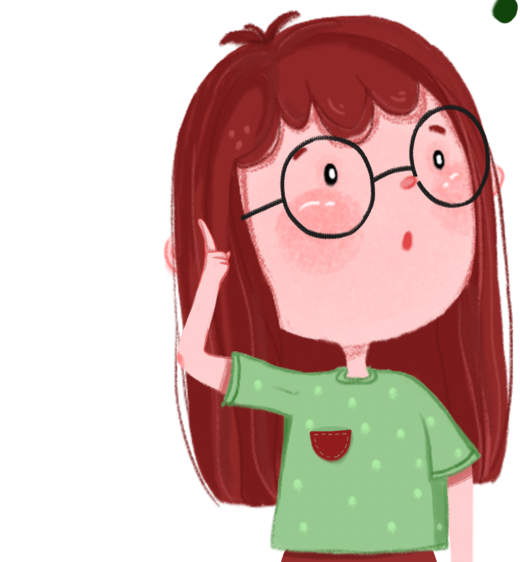
Cảm nhận của bạn về bài thơ như thế nào?

Slide 32
Trong cuộc sống này, không ai giống ai, mỗi người đều có vẻ riêng của mình, từ hình thức, giọng nói đến suy nghĩ, tính cách,… Mặc dù mỗi người một vẻ nhưng khi hoà vào một tập thể, thì sự khác biệt của mỗi người khiến cho tập thể trở nên đa dạng hơn, có nhiều màu sắc phong phú hơn, bổ sung cho nhau, khiến cho tập thể trở nên thống nhất, hoà quyện.

Slide 33
Trong lớp học, mỗi bạn học sinh có một vẻ khác nhau nhưng khi hoà vào tập thể, các bạn bổ sung, hỗ trợ cho nhau. Vì thế, cả lớp là một tập thể hài hoà, đa dạng nhưng thống nhất.

Slide 34

VẬN DỤNG
Notes:
GV đọc mẫu cả bài, đọc diễn cảm, nhấn giọng ở những từ ngữ giàu sức gợi tả, gợi cảm. GV có thể mời 2 em đọc nối tiếp khổ thơ.

Slide 35


Bài thơ Điều kì diệu có mấy khổ thơ?
A. 4 khổ thơ
B. 5 khổ thơ
C. 6 khổ thơ
Notes:
Tác giả bộ ppt Toán + TV3: Phan Thị Linh – Đà Nẵng
Sđt lh: 0916.604.268
+ Zalo: 0916.604.268
+ Facebook cá nhân: https://www.facebook.com/nhilinh.phan/
+ Nhóm chia sẻ tài liệu: https://www.facebook.com/groups/443096903751589
Hãy liên hệ chính chủ sản phẩm để được hỗ trợ và đồng hành trong suốt năm học nhé!

Slide 36
Thông điệp bài thơ muốn gửi gắm là gì?
A. Chúng ta đừng vội lo lắng hay xem thường mà hãy tôn trọng sự khác biệt của mỗi người trong tập thể. Bởi khi hợp lại, chúng ta sẽ tạo nên một tập thể thống nhất và hoà quyện.
B. Mỗi người khi ở trong một tập thể mà không giống nhau thì sẽ làm tập thể đó yếu thế, thua kém và thất bại.
C. Chỉ khi mọi người trong tập thể đều xinh đẹp và tài giỏi thì mới làm cho tập thể đó thống nhất, làm cho tập thể đó tuyệt vời hơn được.
Notes:
Tác giả bộ ppt Toán + TV3: Phan Thị Linh – Đà Nẵng
Sđt lh: 0916.604.268
+ Zalo: 0916.604.268
+ Facebook cá nhân: https://www.facebook.com/nhilinh.phan/
+ Nhóm chia sẻ tài liệu: https://www.facebook.com/groups/443096903751589
Hãy liên hệ chính chủ sản phẩm để được hỗ trợ và đồng hành trong suốt năm học nhé!

Slide 37

DẶN DÒ

Slide 38

Chuẩn bị xúc xắc cho tiết học sau

Slide 39
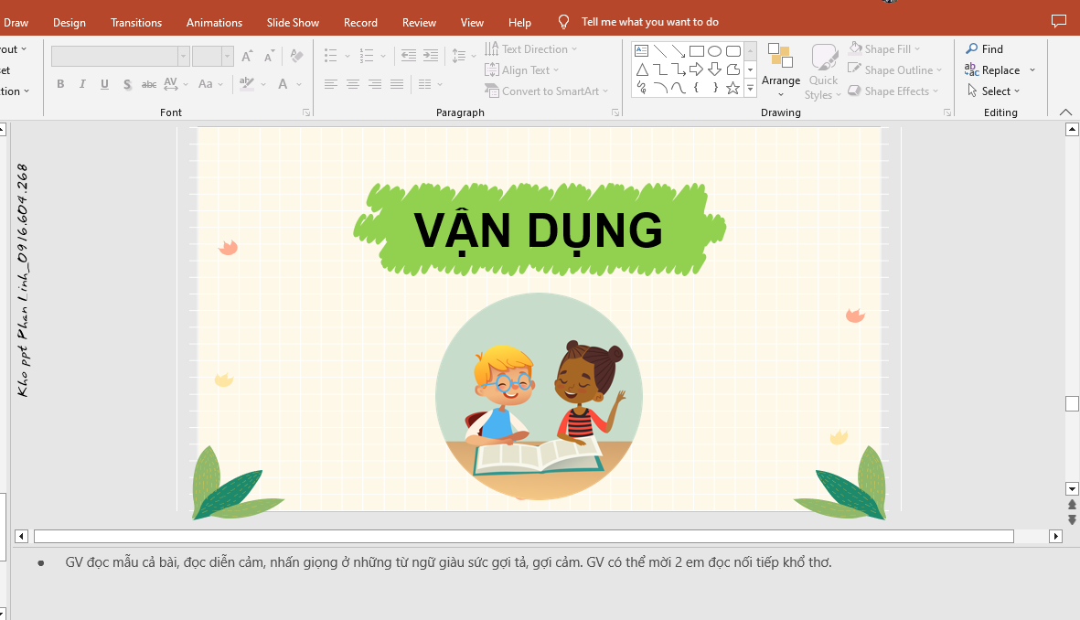
Dưới chân các slide thường có ghi chú, thầy cô chú ý đọc để nắm thêm thông tin hoặc ý đồ người soạn nhé!

Slide 41
Em Linh chỉ hỗ trợ bộ bài giảng đối với thầy cô dùng để giảng dạy cho HS. Trường hợp thầy cô dùng để “thương mại”, nếu phát hiện, em ngưng cung cấp các bài tiếp theo và thầy cô sẽ được mời ra khỏi kho giáo án ppt. Trân trọng!

Slide 42
Trong quá trình thiết kế, mặc dù đã rất cố gắng nhưng vẫn khó tránh khỏi sai sót. Em Linh mong quý thầy cô dò bài cẩn thận trước khi lên lớp và gửi phản hồi kịp thời để em điều chỉnh sớm nhất có thể nhé! Kho ppt Phan Linh_0916.604.268 Trân trọng!

